Slide 1

Как разогнать скуку?
Практические советы
Презентацию подготовила
ученица 1В класса Крухтанова Аня

Slide 2
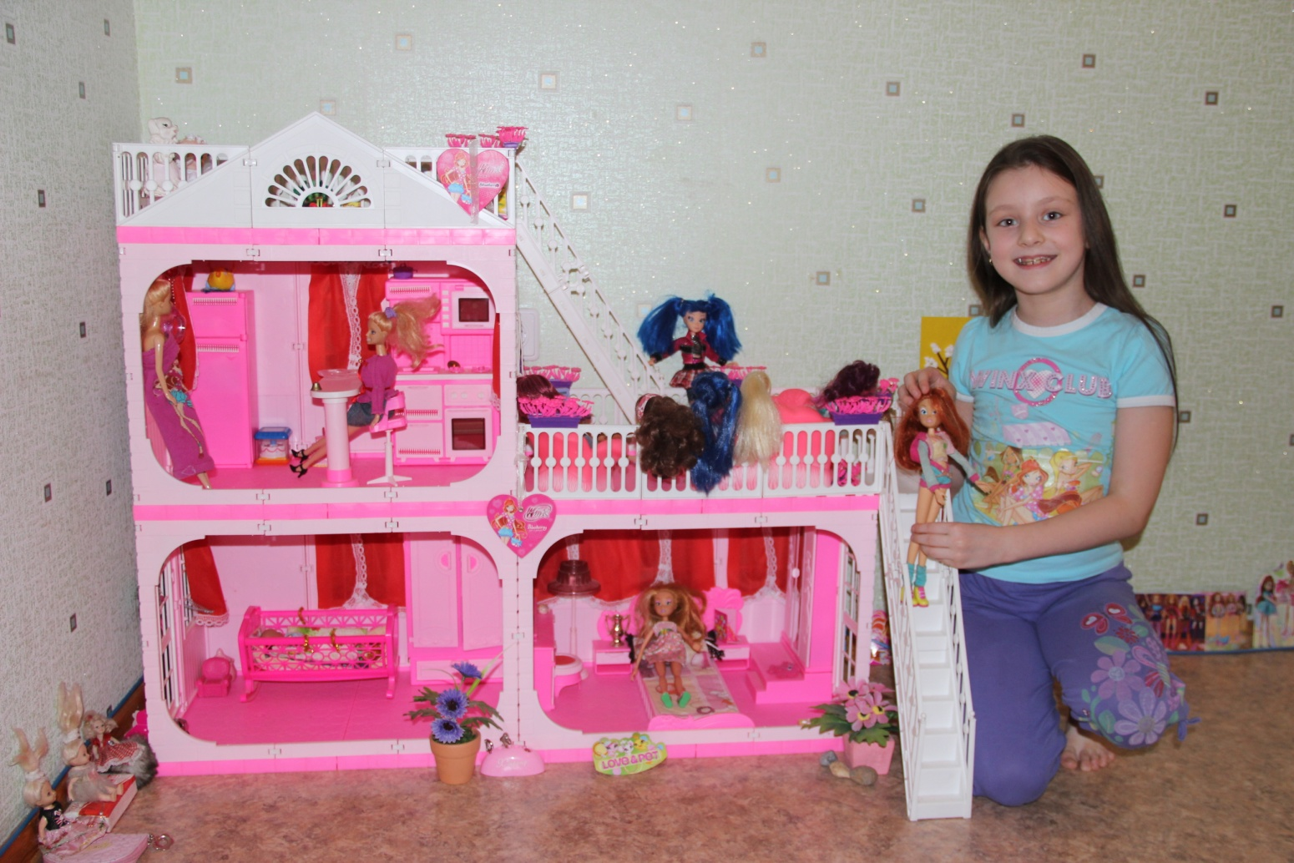
Чтобы разогнать скуку и немного отвлечься от школьных будней я люблю погрузится в мой домашний волшебный уголок кукол, в котором я могу поднять себе настроение и зарядится позитивной энергией.

Slide 3
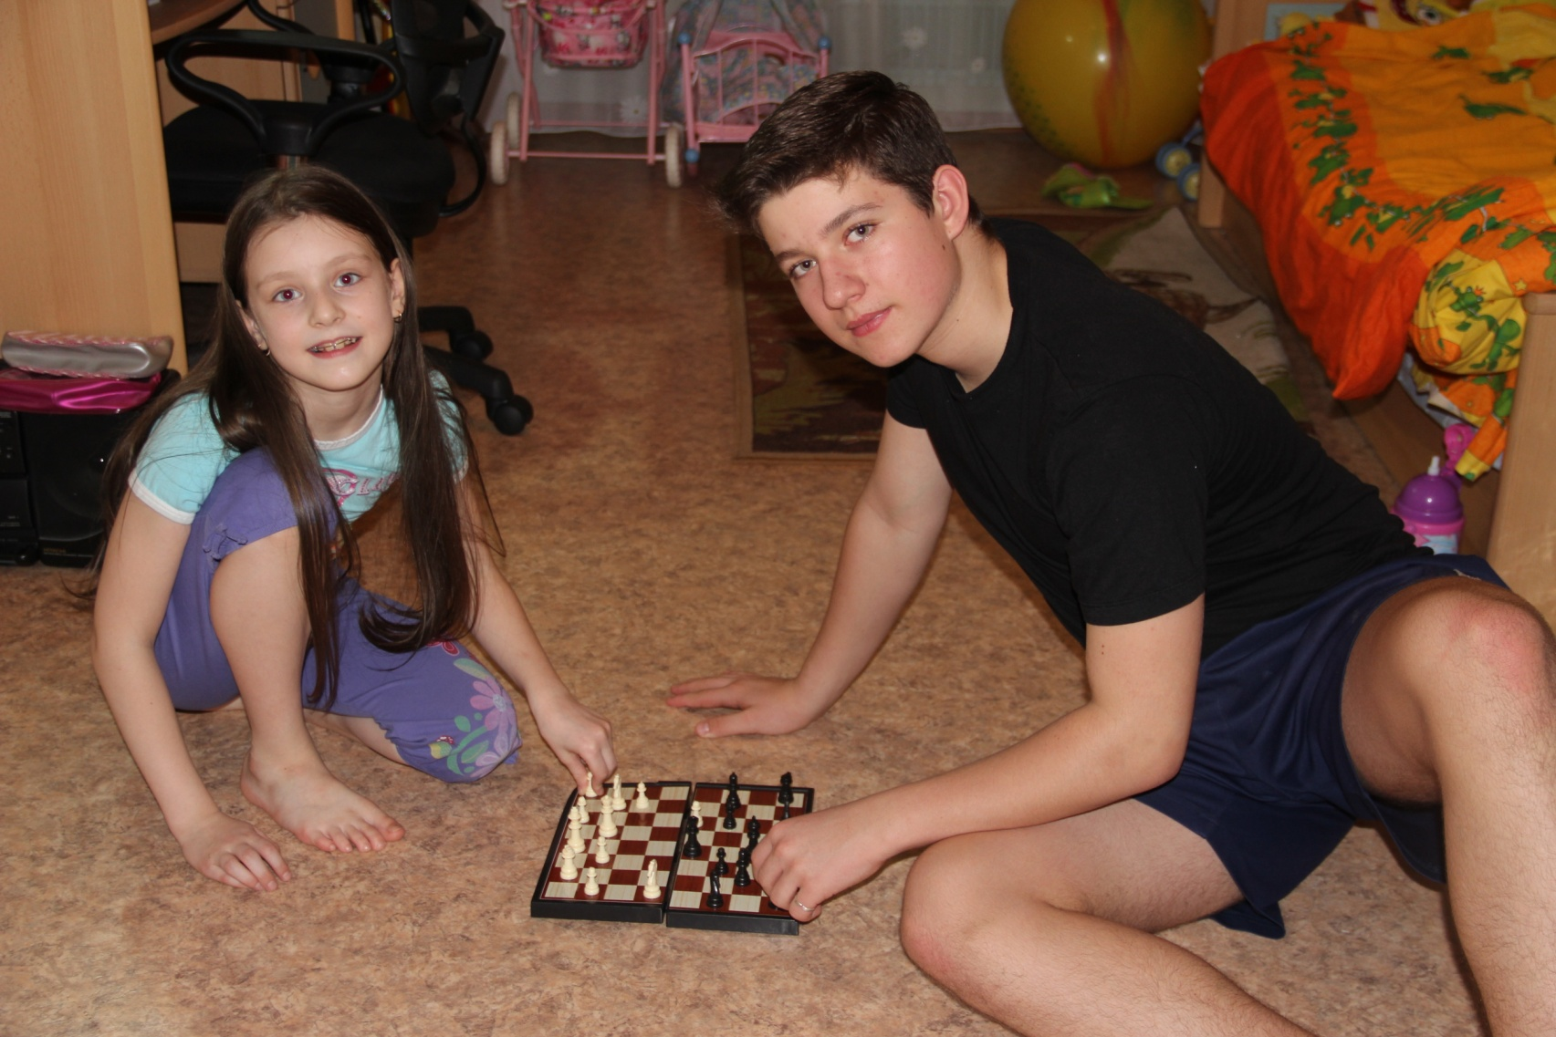
Хорошо разгоняет скуку игра в шахматы со старшим братом, мамой или папой.

Slide 4
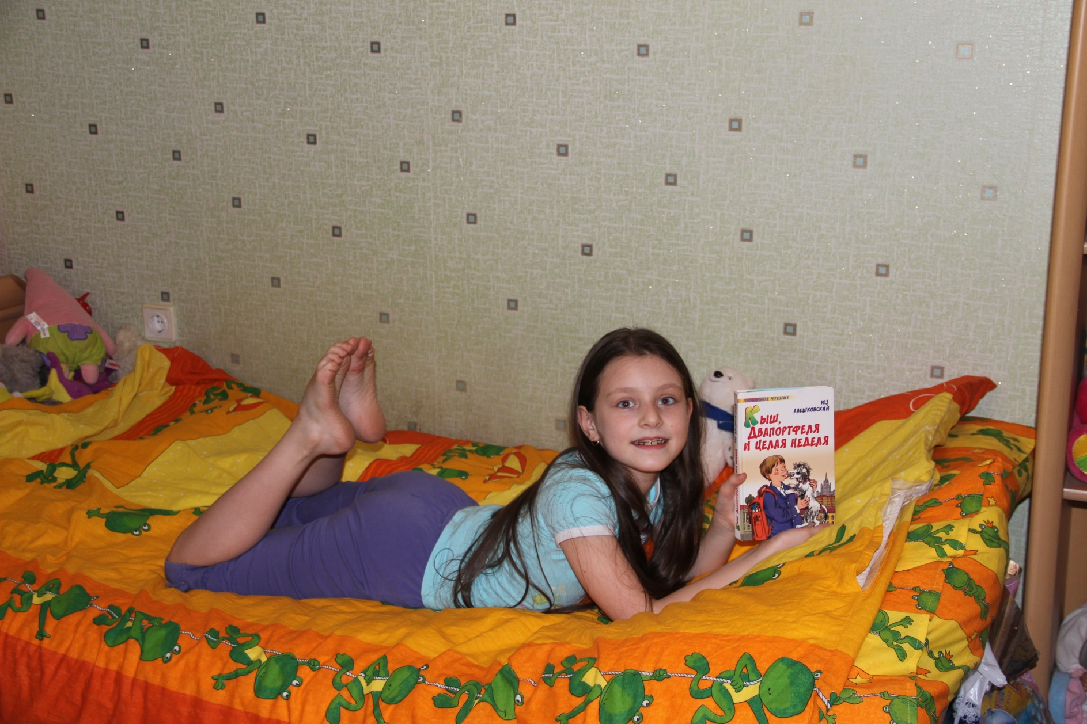
Можно погрузиться в увлекательный мир книг.

Slide 5
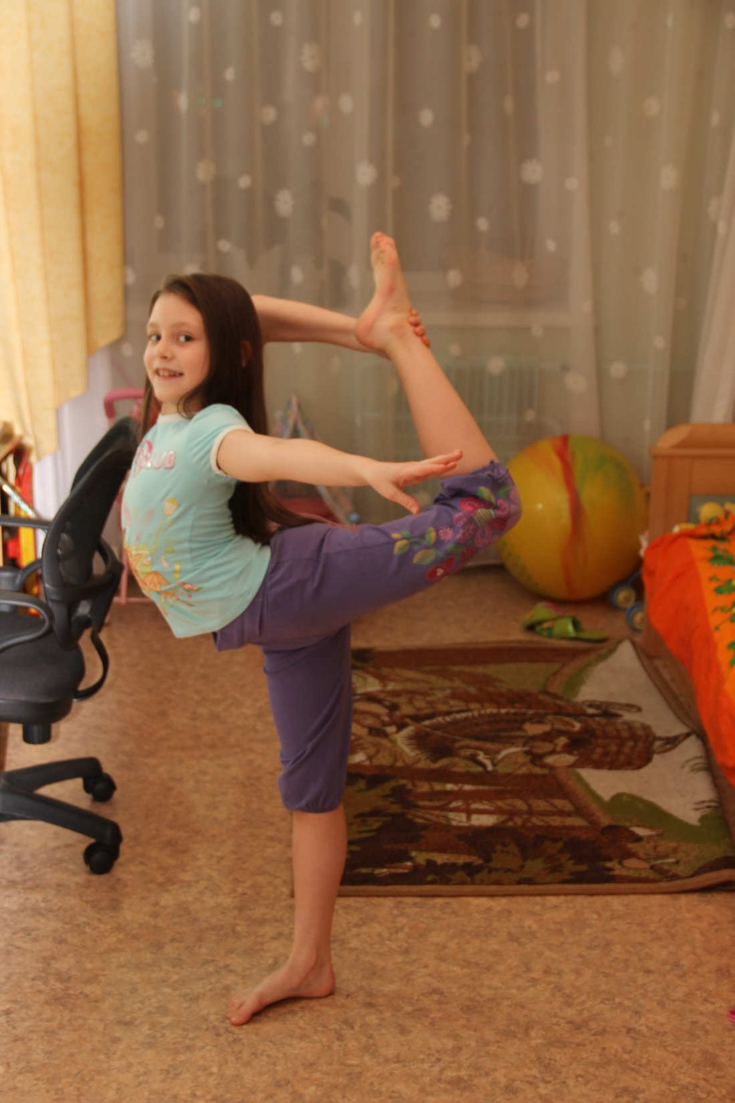
Чтобы поднять себе настроение можно вспомнить и позаниматься любимыми спортивными упражнениями.

Slide 6
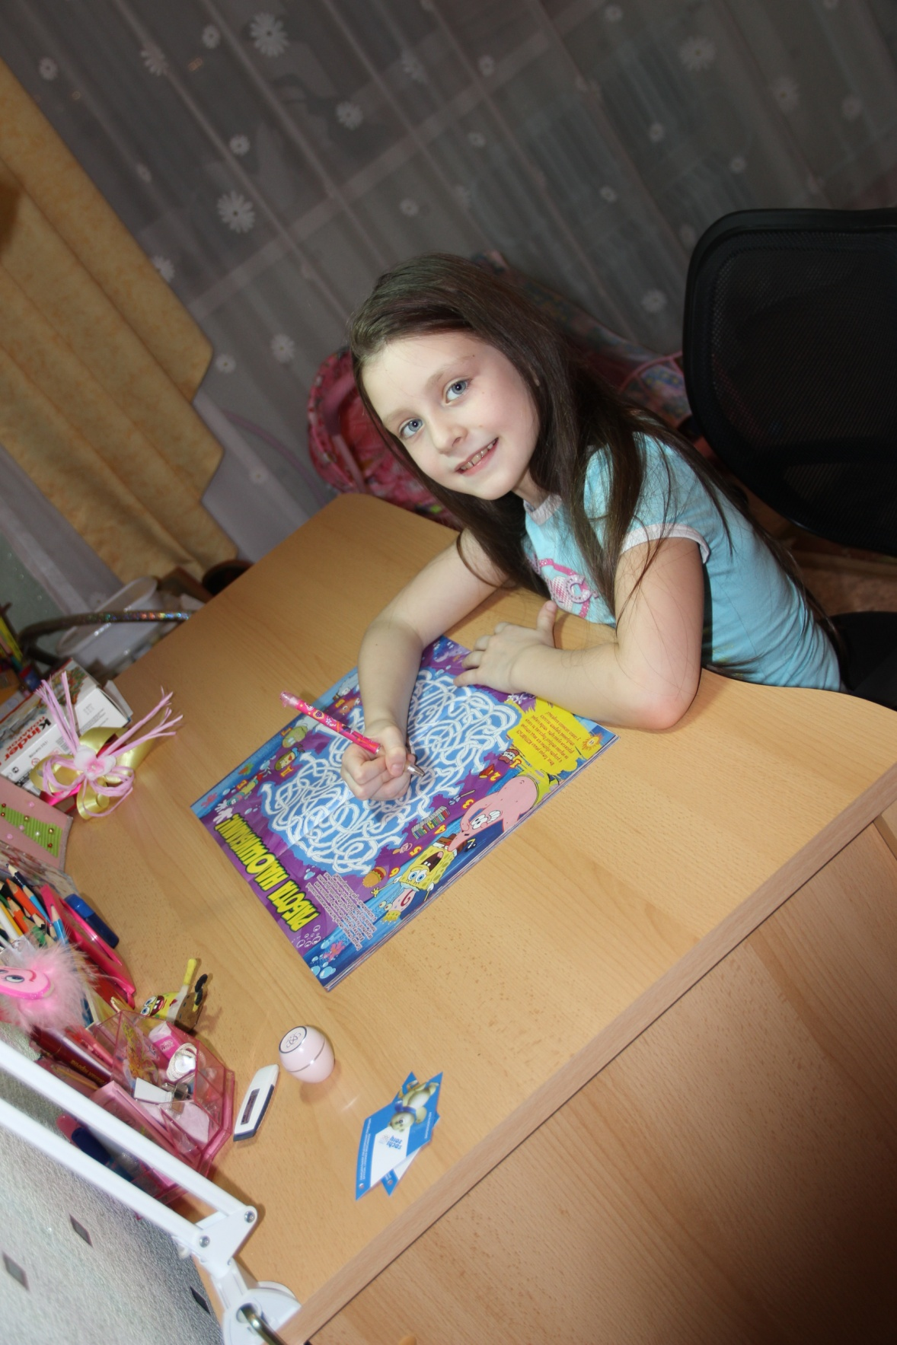
Решая ребусы, кроссворды и загадки ты не только развиваешь мышление, но и занимательно проводишь время.

Slide 7
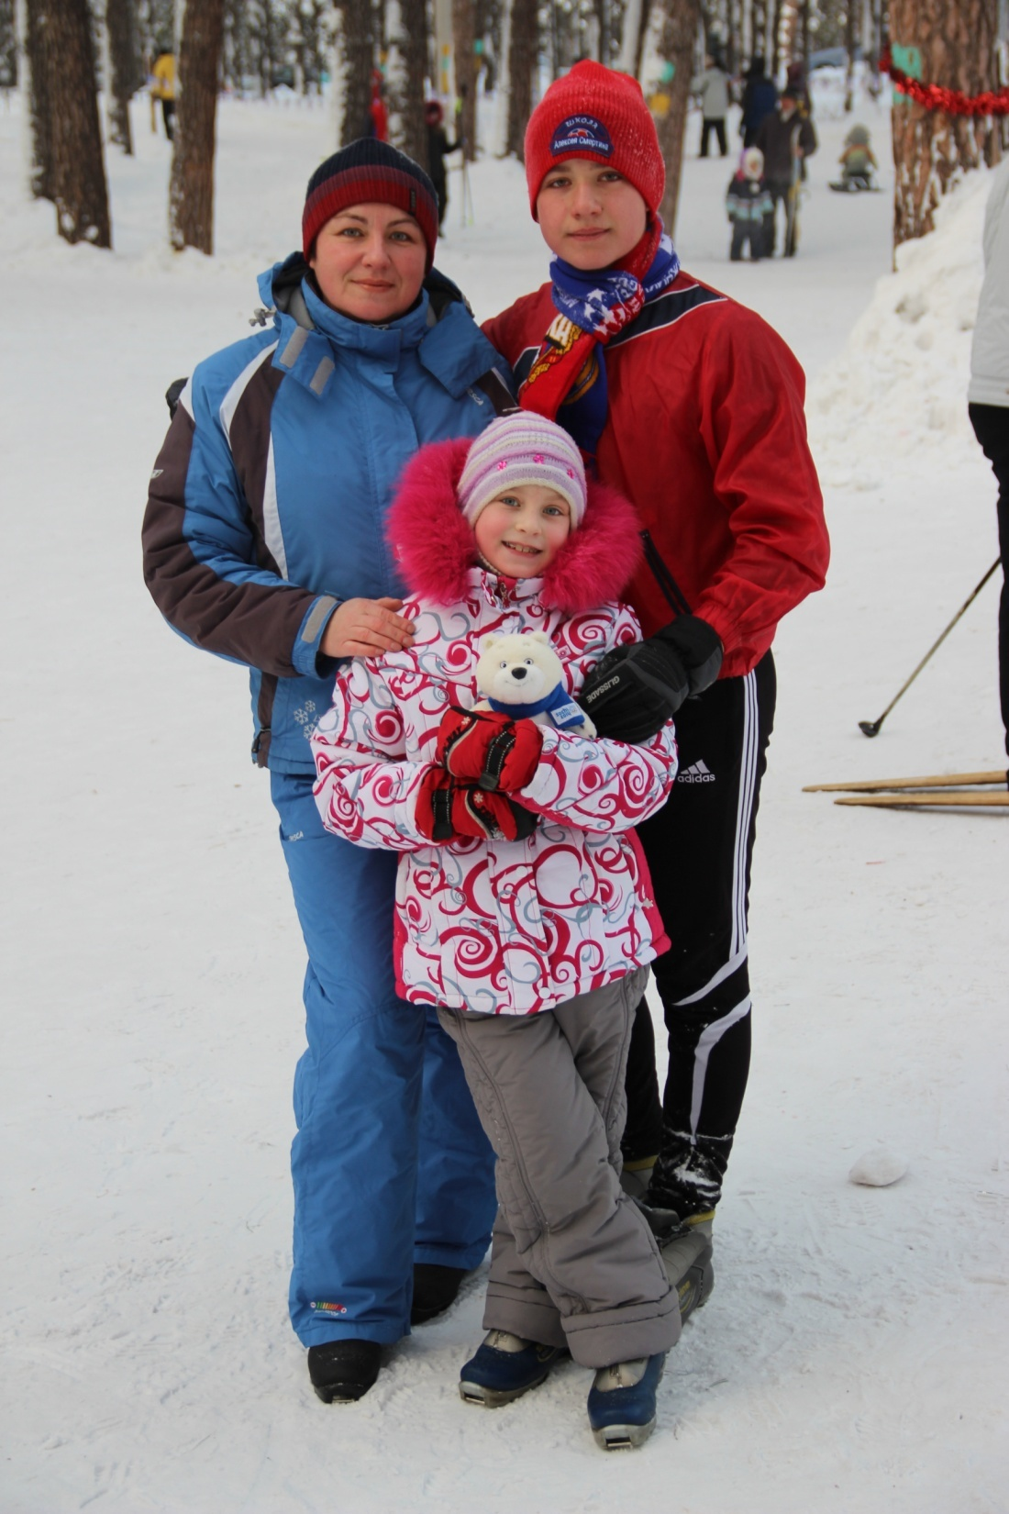
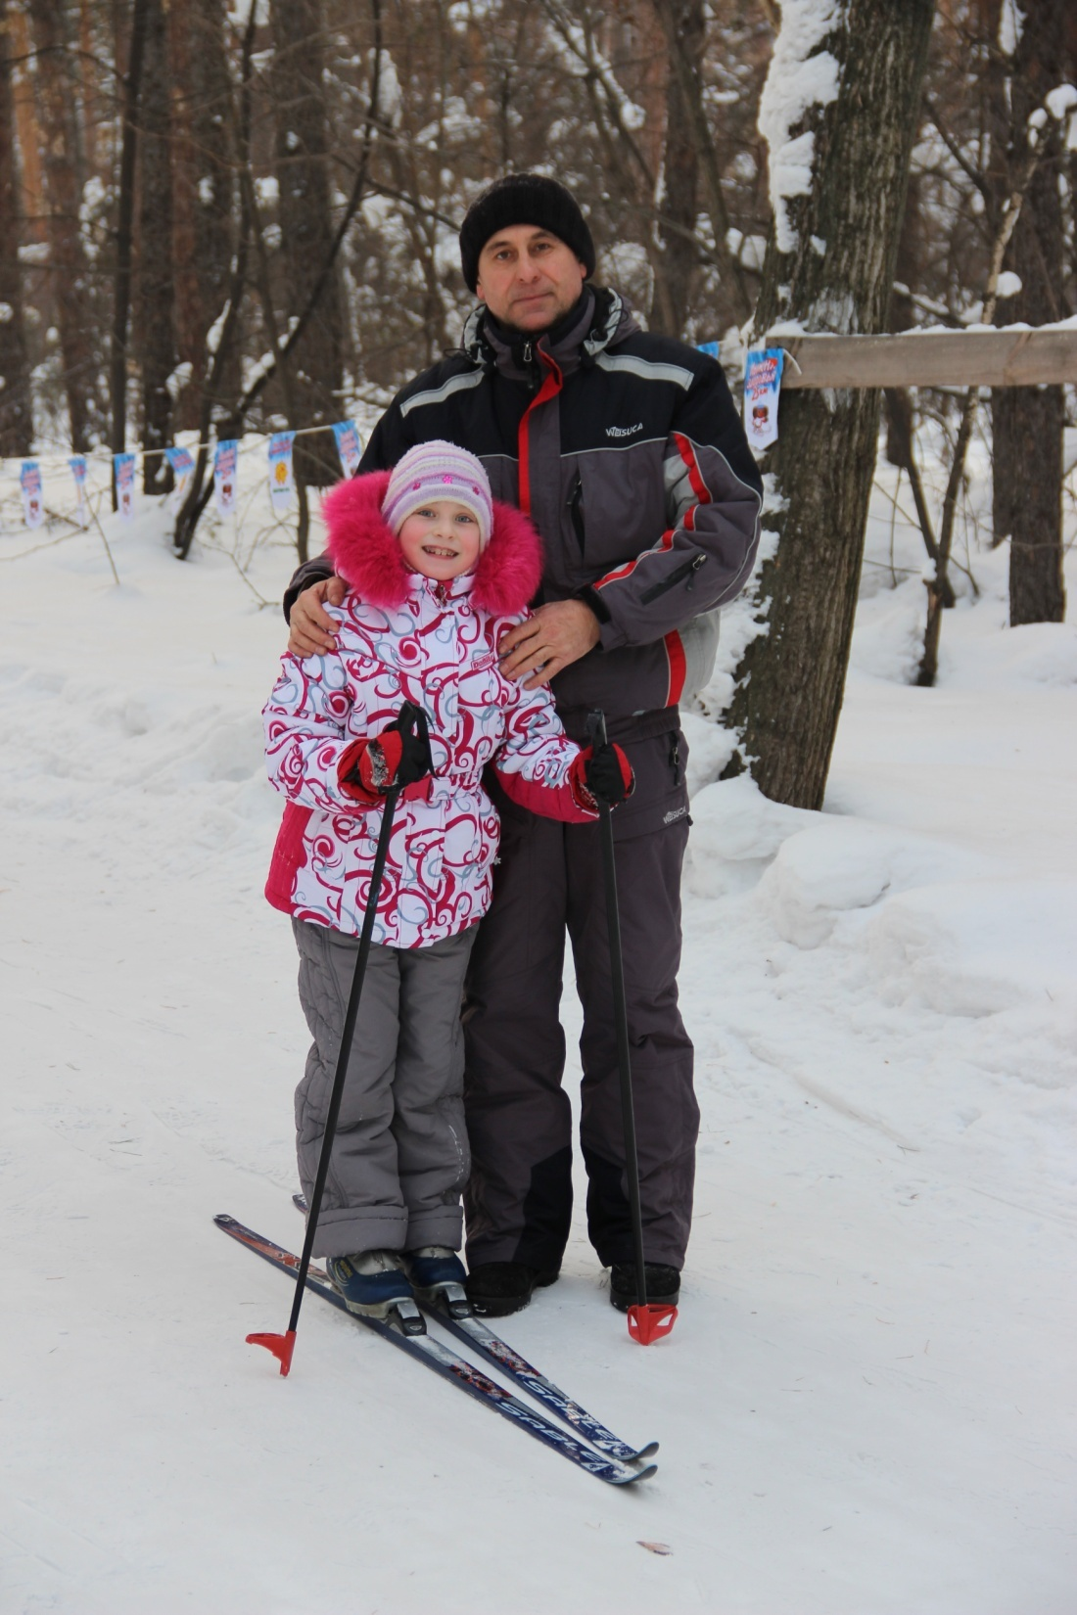
Полезно для здоровья и настроения совершить семейную прогулку на лыжную базу.

Slide 8
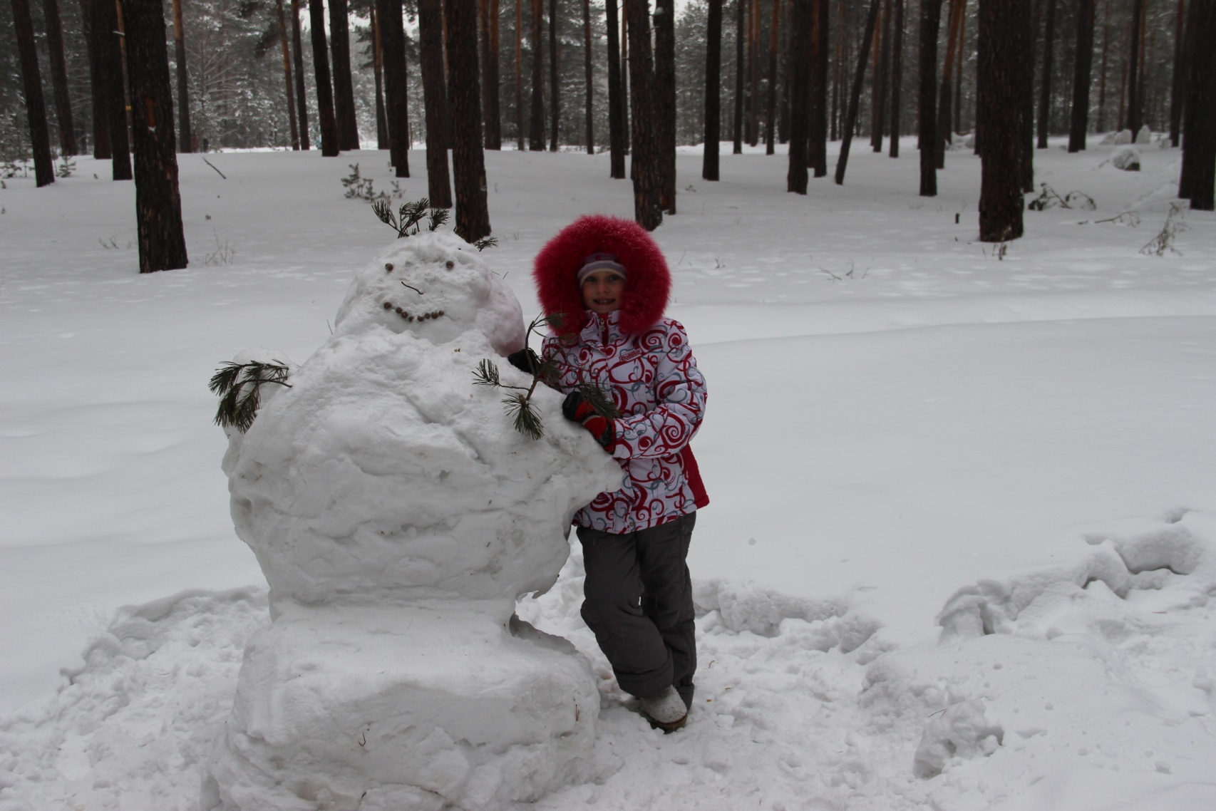
Хорошо на часик побыть в роли скульптора и из обычного сугроба выпилить Снеговика.

Slide 9
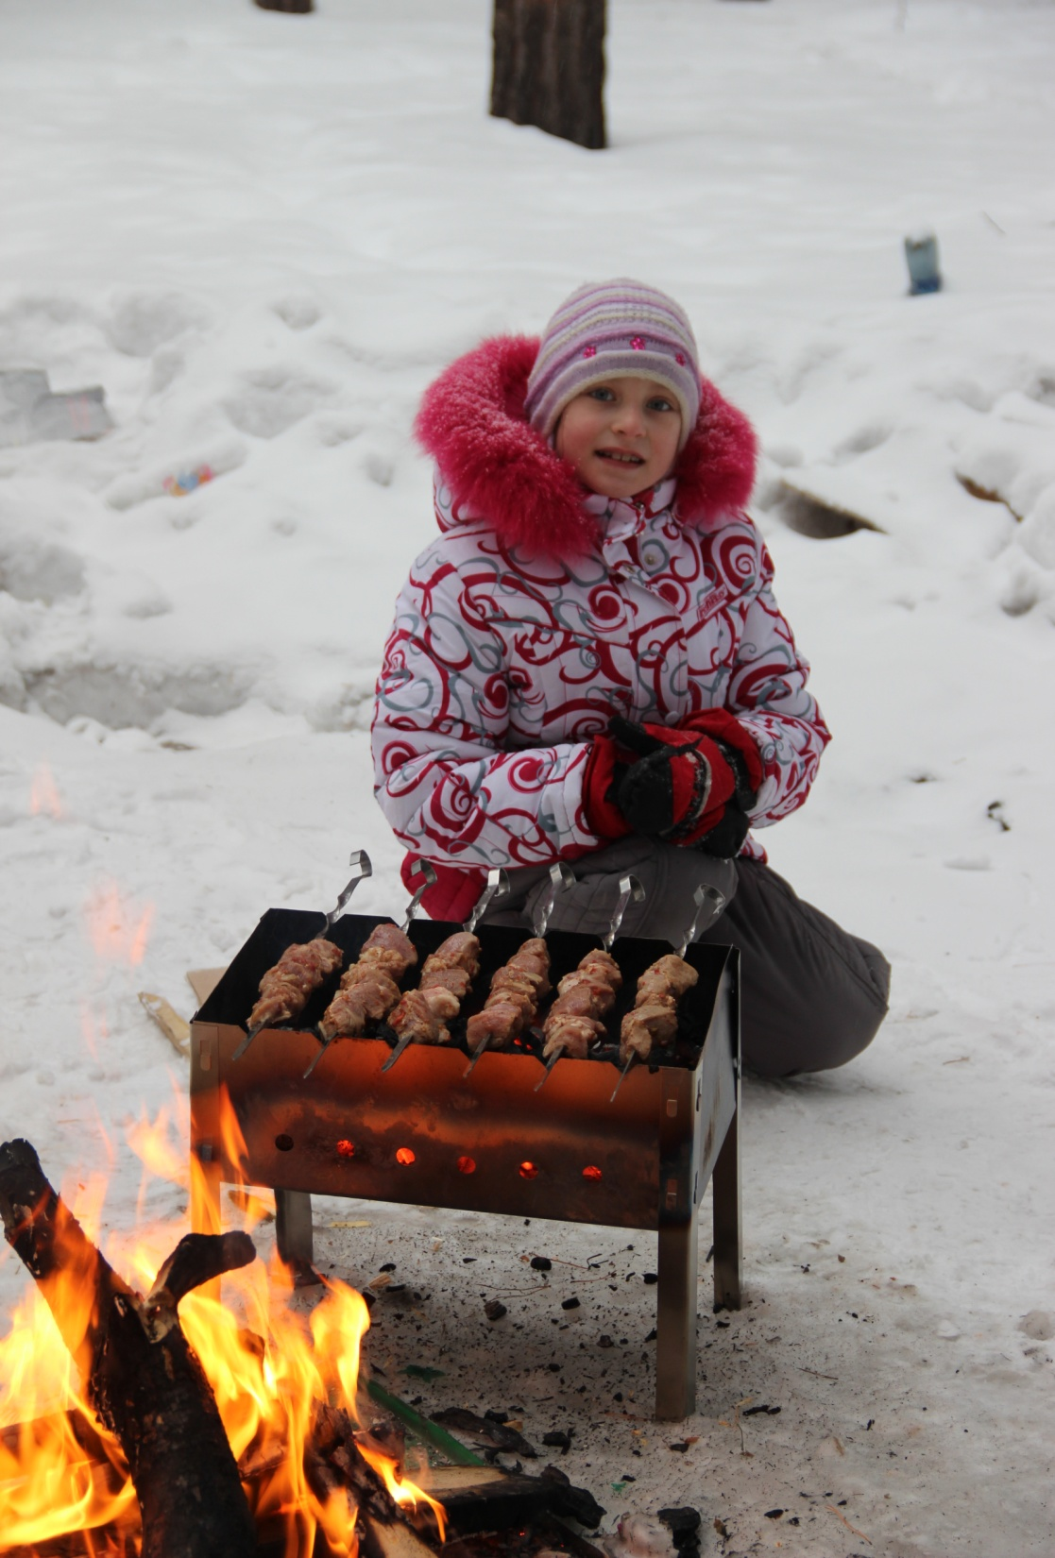
Самое приятное – это побывать вместе с семьей на зимнем пикнике.

Slide 10
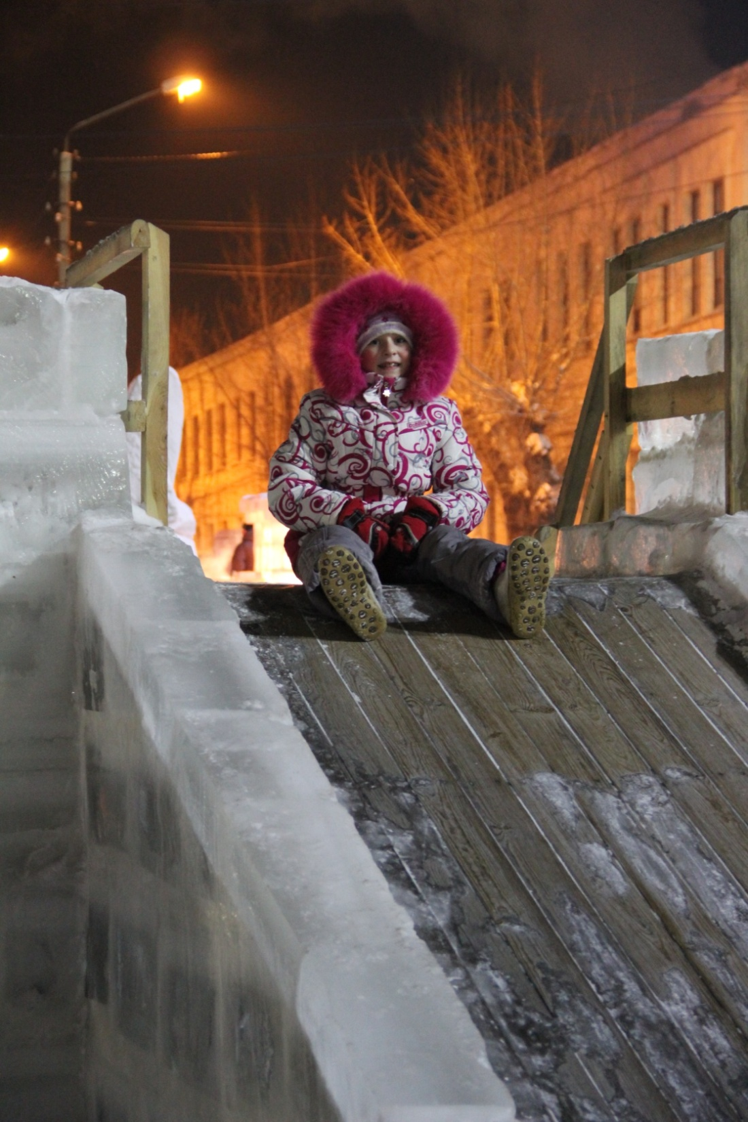
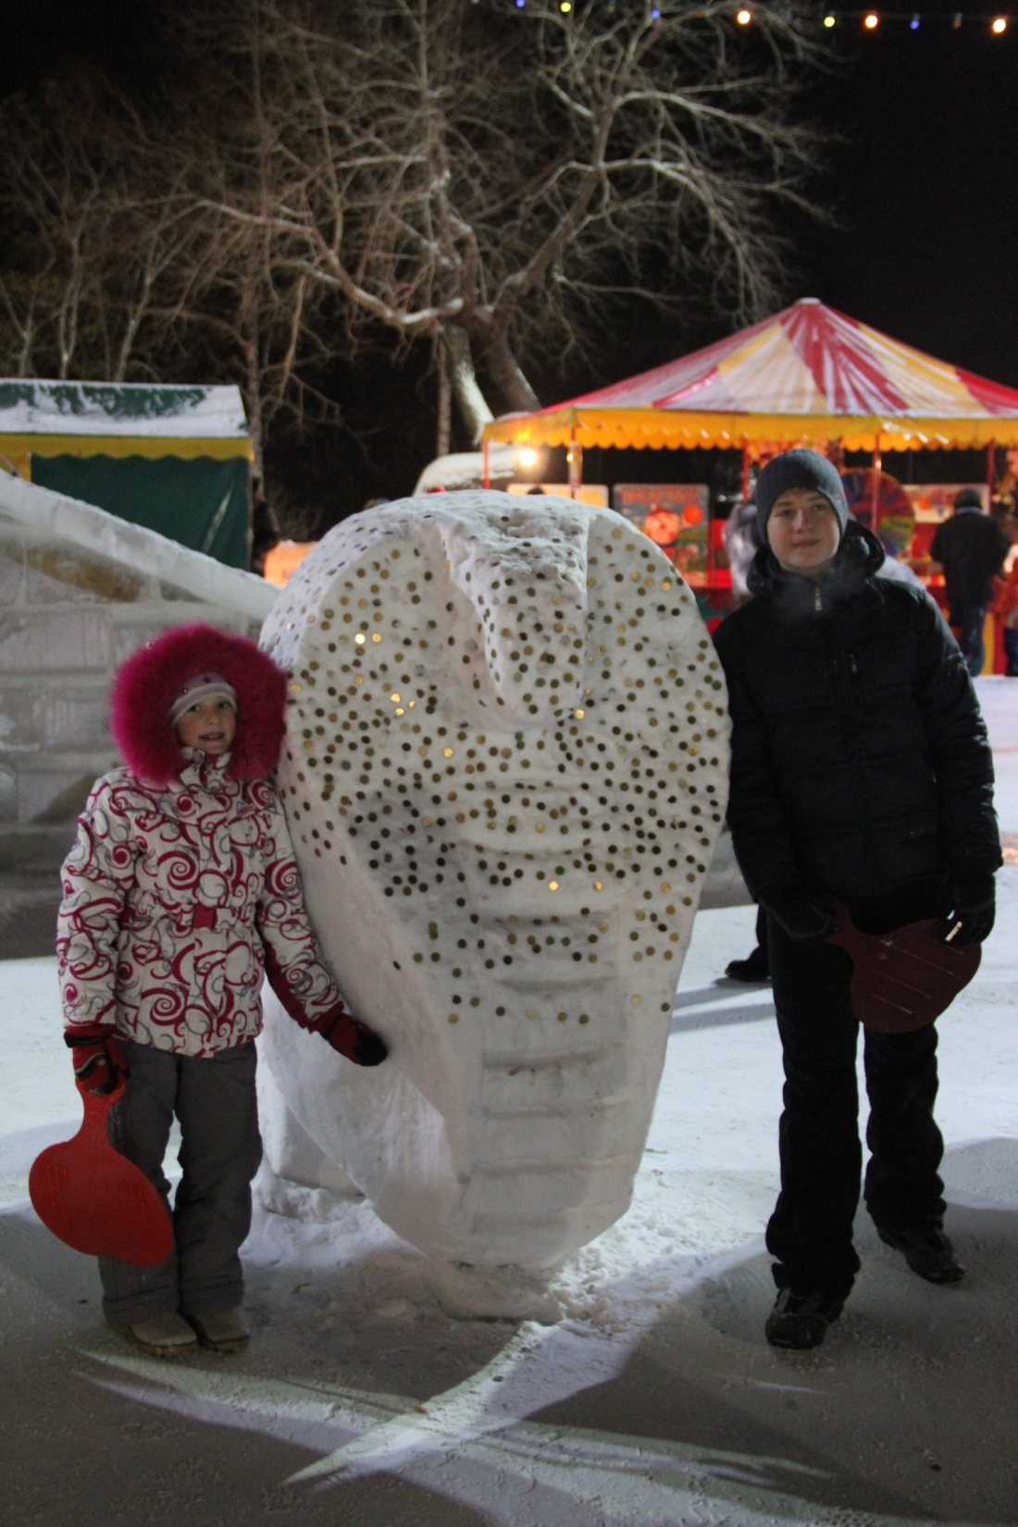
Ну и наконец, прогулки по городу отлично разгоняют скуку

Slide 11
Спасибо за внимание ☺

